Slide 1
IMS基本概念和网络架构
ISSUE1.0
Notes:
记住有哪些关键网元，主要做什么用，在网络中什么位置还有一些注册，配置就OK了。

Slide 2

目 标
学习完此课程，您将会：
  理解IMS网络基本架构
  IMS各网元的主要功能
  IMS网络中涉及的接口和协议
  了解IMS网络的注册过程和会话过程
Page <number>

Slide 3

内容介绍
第1章 IMS的网络分层结构和网元功能
第2章 IMS网络中涉及的接口和协议
第3章 IMS注册流程
第4章 IMS会话流程
Page <number>

Slide 4
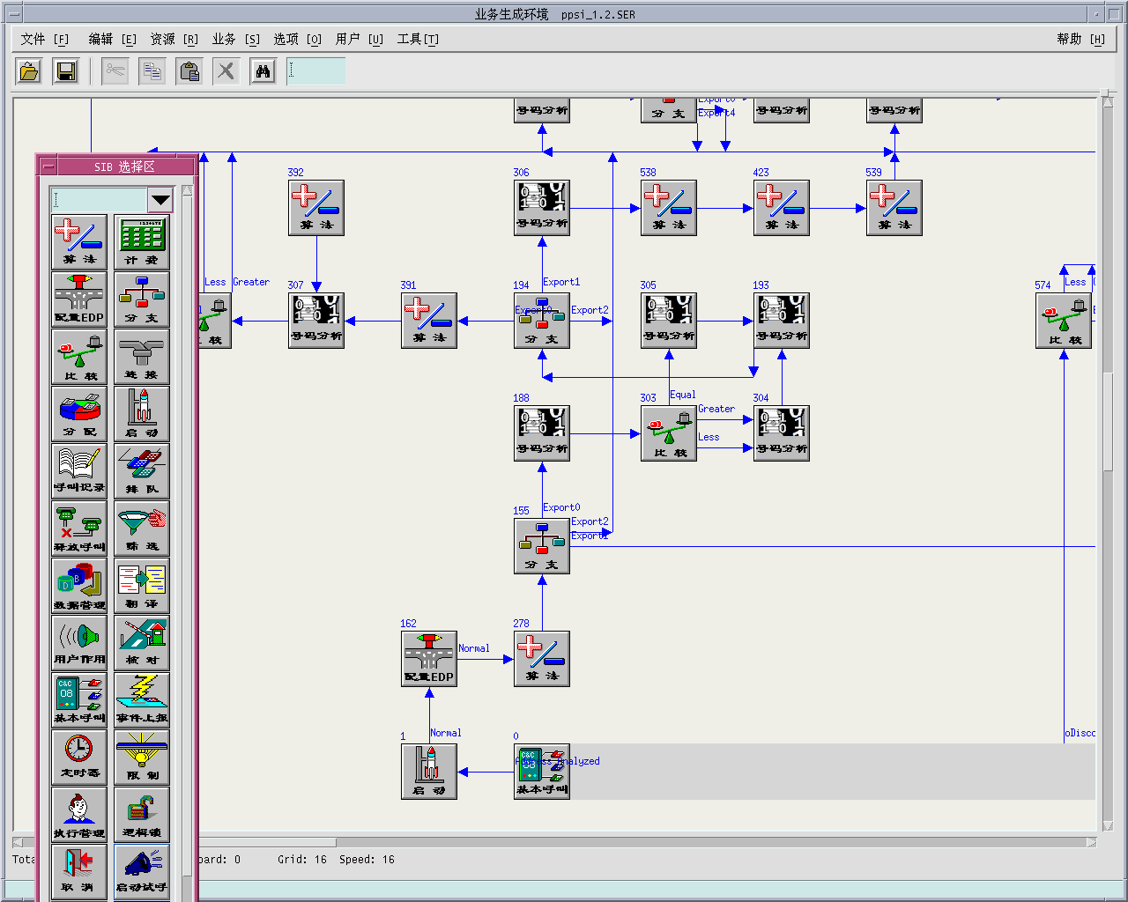






















IMS的网络分层结构
应用层
Gaming
Meeting
第三方应用
SCP
OSA
业务能力层
IM_SSF
LBS
DMS
UC
HSS
IM
PTT
CCF
Presence
OSS
/
BSS
S_CSCF
I_CSCF
T-MGCF
会话控制层
MRFC
P-CSCF
I-MGCF
A-MGCF
接入&互通层
ARM
ARM
承载控制层
MRFP
AC
承载核心网
GGSN
SGSN
SIP
SIP
MGCP/H.248
SG
TMG
iMG
PSTN/PLMN
2G/3G RAN
IAD
AG
IAD
Internet / VoIP
SIP Terminals
xDSL/LAN 接入
SIP/H.323 Terminals
Page <number>

Slide 5
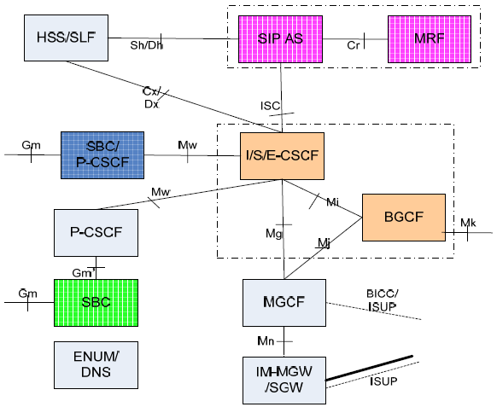
IMS逻辑架构
IMS主要网元：
CSCF：
  P-CSCF
  S-CSCF
  I-CSCF
HSS
SLF
BGCF
MGCF/IM MGW
MRFC/MRFP
AS
ENUM/DNS
……
IMS网元功能的逻辑架构，可根据实际部署需要，进行合设
Page <number>
Notes:
E-CSCF—紧急呼叫控制，eg ：110，120等

Slide 6
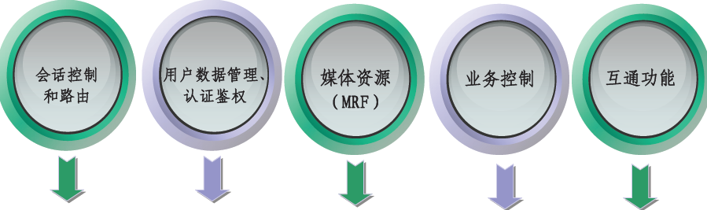
IMS逻辑实体分类
P-CSCF
S-CSCF
I-CSCF
E-CSCF
HSS
SLF
MRFC
MRFP
MRFC
MRFP
BGCF
MGCF
IM-MGW
VIG
Page <number>
Notes:
媒体资源===eg：话音

Slide 7
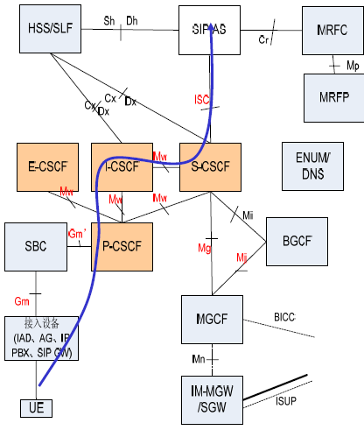
CSCF-会话控制和路由
CSCF：Call Session Control Function
CSCF按其位置和功能又可分为 P/S/I 三种类型：其中：
  P-CSCF(Proxy CSCF)：是IMS中与用户的第一个连接点， 提供代理（Proxy）功能，即接受业务请求并转发它们；P-CSCF也可提供用户代理（UA）功能，即在异常情况下中断和独立产生SIP会话；
  S-CSCF(Serving CSCF)：S-CSCF在IMS核心网中处于核心的控制地位，负责对UE的注册鉴权和会话控制，执行针对主叫端及被叫端IMS用户的基本会话路由功能，并根据用户签约的IMS触发规则，在条件满足时进行到AS的增值业务路由触发及业务控制交互；
  I-CSCF(Interrogating CSCF)：类似IMS的关口节点，提供本域用户服务节点分配、路由查询以及IMS域间拓朴隐藏功能；
P/S/I-CSCF在物理实体上完全可以是合一的，也可以分开部署.
Page <number>

Slide 8
P-CSCF业务功能
P_CSCF是IMS域拜访域控制平面统一的初步入口点，将来自拜访地接入网络的SIP消息，包括登记、多媒体会话等，代理转接到其归属地的S-CSCF（根据登记时记录的信息）或I-CSCF（根据SIP UA携带的归属域名）；
负责与IMS SIP终端之间可选的SIP消息压缩/解压缩，提高无线接入空口带宽的利用率；
在会话建立过程中解析用户面SDP信息，通过Diameter与QoS策略执行实体PDF的交互，将QoS承载需求（带宽，时延/抖动级别等）知会PDF，再由PDF通过COPS将QoS策略决定最终下发到IP接入汇聚层设备或边缘路由器进行策略执行，最终为IMS业务所使用的本地接入网IP QoS资源提供认证授权功能，实现IMS业务的端到端QoS服务保障；在会话释放时通知PDF在IP承载控制层释放相应资源占用信息；
负责IMS会话相关计费话单产生，将接入网与IMS计费信息相关联，并将CDR通过Diameter送往CCF；
作为SIP UA处理处理异常情况下的会话终结及相应SIP消息生成；
代理
Page <number>
Notes:
(1)画出P-CSCF访问I-CSCF的应用场合,访问S-CSCF的应用场合)用图来说明
(2)信令压缩:简要说明
(3)Cops:该协议用于策略的总体管理,配置和实施,分为客户端和服务器,客户端称为策略实施点,服务器端称为策略决策点.(画图说明)
(4)计费关联(稍微详细一点)
(5)SIP终结,简要说明

Slide 9
S-CSCF业务功能
S-CSCF在整个IMS核心网的会话控制处于核心的控制地位，接受来自拜访网络IMS用户经过P-CSCF转发的注册请求，与HSS配合对IMS终端用户进行鉴权，并从HSS中下载IMS基本签约数据，执行针对主叫端及被叫端IMS用户的基本会话路由功能，并评估IMS签约触发规则，在条件满足时进行到SIP AS / IM-SSF /OSA SCS的增值业务路由触发。
注册及鉴权控制
  充当IMS用户的SIP Registar，向HSS注册自身的地址信息，并从HSS获取IMS用户签约数据的拷贝，从而为后继会话业务触发及签约检查提供支持；
  支持IMS AKA鉴权过程，对注册用户的合法性进行检查，并支持从HSS获取鉴权集信息并将未用的鉴权信息进行本地保存；
  公共会话控制功能
  作为SIP UA直接进行会话失败处理，向终端通知失败原因并释放会话；
  给终端提供与业务相关的事件信息（例如通知放音，附加媒体资源，计费通知等）；
  负责IMS会话相关计费话单产生，将CDR通过Diameter送往CCF；
Page <number>
Notes:
(1)讲解鉴权功能下载5元组,图解释也可.
(2)讲解业务触发(SPT,IFC)
(3)讲解到被叫的路由功能
(4)讲解CSCF与MRS之间的信令流程(画图)

Slide 10
I-CSCF业务功能
I-CSCF是运营商归属IMS网络的统一的初步入口点：
在IMS注册过程支持依据用户签约及CSCF能力信息为用户指派一个服务CSCF，即S-CSCF;
对于来自本网S-CSCF或其他网络S-CSCF/I-CSCF的SIP会话，负责从HSS查询被叫IMS用户的S-CSCF路由地址信息；并将该SIP会话按照HSS返回的地址到被叫用户的S-CSCF。
在IMS会话跨不同运营商时，可通过对SIP地址信息的加密/解密实现对I-CSCF所在运营商的网络拓扑隐藏，即支持可选的所谓THIG功能。对未注册被叫IMS用户，I-CSCF可以选择一个临时S-CSCF负责后继的路由处理，转CS或IMS语音邮箱等。
负责IMS相关计费话单产生，将ACR通过Diameter送往CCF；
问讯
Page <number>
Notes:
(1)注册过程讲解I如何找到S的过程,画图,以及被叫的会话过程
(2)讲解拓扑隐藏的过程,画图

Slide 11
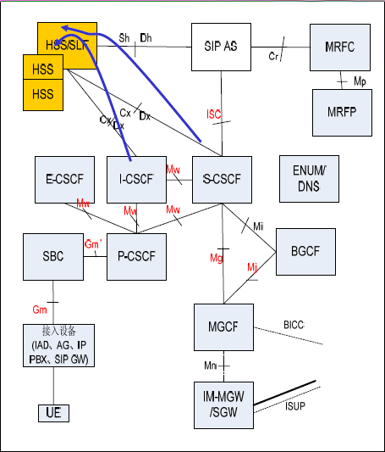
HSS业务功能
HSS:The Home Subscriber Server
HSS是归属网络中保存IMS用户的签约信息，包括基本标识、路由信息以及业务签约信息等集中综合数据库，位于IMS核心网络架构的最顶层，HSS中保存的主要信息包括：
  IMS用户标识（包括公共及私有标识）、号码和地址信息
  IMS用户安全上下文：用户网络接入认证的密钥信息
  IMS用户的路由信息：HSS支持用户的注册，并且存储用户的位置信息
  IMS用户的业务签约信息：包括其他AS的增值业务数据
  SLF功能
  在域内存在多个HSS时，用于选择用户数据存储的HSS
Page <number>
Notes:
(1)共有标识(IMPU)和私有标识(IMPI)
(2)认证的相关数据(5元组)
(3)存储路由信息(可到达S等网元),存储位置信息(通过P-VISIT-NETWORK-INFO 确定用户是否为漫游用户,但不知道UE的确切位置,如路由区和小区)
(4)业务签约信息(IFC和透明数据:如彩铃业务)

Slide 12
HSS业务功能
HSS存储运营商开户时设定的上述IMS签约信息，同时支持通过与业务管理系统的接口由运营商或终端用户对签约数据进行的定制和修改。
HSS提供与I-CSCF间基于Diameter协议的Cx接口，在IMS注册过程中 I-CSCF则可通过该接口获取用户所要求的S-CSCF能力信息，由此作为该用户服务S-CSCF的依据，并为IMS用户被叫流程提供查询被叫路由（S-CSCF域名或地址信息）的服务；
HSS通过与S-CSCF间基于Diameter协议的Cx接口实现IMS注册过程中对S-CSCF域名路由信息的登记，并支持通过该接口将基本IMS签约信息下载到S-CSCF；
HSS依据用户安全下文信息进行鉴权元组计算并通过基于Diameter协议的Cx接口为S-CSCF提供用户/网络鉴权所需的鉴权元组信息。
HSS提供与SIP AS间基于Diameter协议的Sh接口，为增值业务提供签约数据、并且HSS负责对特定签约用户AS增值业务数据的透明存储，但语义上不做解析。
Page <number>

Slide 13
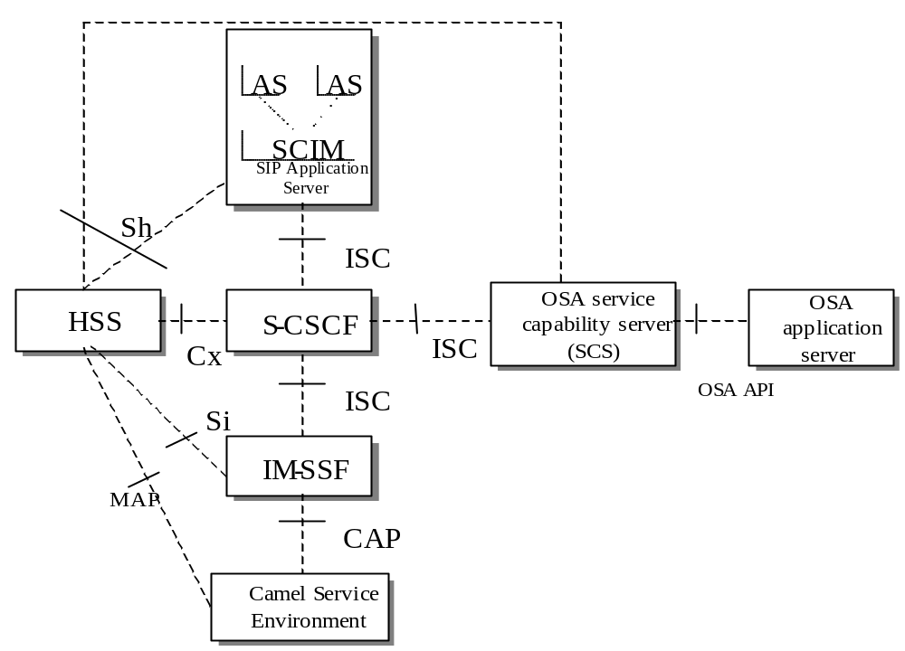
IMS其他网元功能－AS
AS(Application Server)：为IMS用户提供增值业务，可以位于用户归属网，也可以由第三方提供，其中：
  AS包括SIP AS、 OSA AS和 IM-SSF三类，其中，OSA AS通过OSA Service Capability Servers而不是直接与IMS网元交互，IM-SSF则提供IMS SIP到CS CAP的映射及SSP触发能力，使IMS域VoIP业务用户能无缝继承CS智能业务；
AS通过与HSS的接口 获得用户业务相关的数据和用户状态信息，其中，SIP AS和OSA SCS与HSS间为基于Diameter的Sh接口，IM-SSF与HSS间为基于MAP的Si接口；
S-CSCF与AS间的ISC接口用于AS进行相应的业务控制
OSA：Open Services Architecture
Page <number>

Slide 14
IMS其他网元功能
SLF(Subscription Locator Function )：在运营商内设置多个HSS的情况下，I-CSCF在登记注册及事务建立过程中通过SLF获得用户签约数据所在的HSS域名，可与HSS合设。
MGCF(Media Gateway Control Function)：实现IMS核心控制面与PSTN或PLMN CS的交互，支持ISUP/BICC与SIP的协议交互及呼叫互通，通过H.248控制IM-MGW完成PSTN或CS TDM承载与IMS域用户面RTP的实时转换。
IM-MGW(IMS-Media Gateway Function)：完成IMS与PSTN及CS域用户面宽窄带承载互通及必要的Codec编解码变换。
BGCF(Breakout Gateway Control Function )：根据互通规则配置或被叫分析，为IMS到PSTN/CS的呼叫选择MGCF，从而实现MGCF路由的自动获取。
MRFC(Multimedia Resource Function Controller)：通过H.248控制MRFP上的媒体资源，解析来自其他S-CSCF及AS的SIP资源控制命令，转换为对MRFP的对应控制命令并产生相应计费信息;
MRFP(Multimedia Resource Function Processor)：作为网络公共资源，在MRFC控制下提供资源服务，包括媒体流混合（多方会议）、多媒体信息播放（放音、流媒体）、媒体内容解析处理（码变换、语音识别等）。
Page <number>
Notes:
每个简要介绍即可

Slide 15
IMS其他网元功能
DNS、ENUM Server：DNS(Domain Name System)服务器负责URL地址到IP地址的解析，可以直接借助Internet公网上的分层DNS Server，也可直接在网内新建DNS服务器。ENUM(E.164 Number URI Mapping)服务器负责电话号码到URL的转换，一般需IMS运营商新建。
DHCP Server：在标准DHCP(Dynamic Host Configuration Protocol )服务功能的基础上，增加在动态分配IP地址过程中向IMS终端指定P-CSCF的URL地址的处理。
VIG：视频互通功能实体，和现网设备实现视频互通。
Page <number>

Slide 16
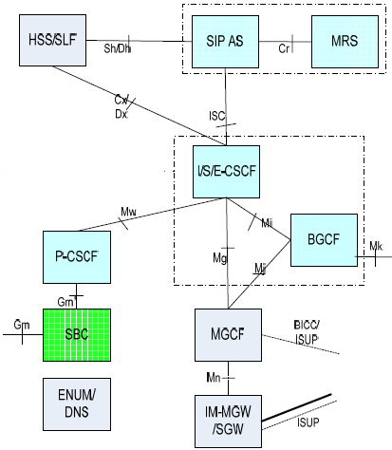
SBC功能——会话边界控制和媒体路由
SBC是IMS 系统的接入点，提供接入网与IMS核心网之间的NAT穿越、接入控制、QoS控制、信令和承载安全以及IP互通等功能
在全代理的模式下，信令处理SBC采用的B2BUA(Back-to-Back User Agent)的机制,信令会终结于SBC，然后再重新发起，最典型的特征就是终端的信令报文的目的IP就是SBC的地址；
SBC的媒体层面受自己本身的信令层面控制，媒体端口是动态打开的，会话创建时打开，会话结束后关闭；
SBC支持无媒体流检测的功能，当一定时间内无媒体流经过SBC，SBC会在网络侧主动释放呼叫；
SBC自己做信令和媒体的NAT穿越；
Page <number>
Notes:
SBC====简而言之=，保护系统用

Slide 17
内容介绍
第1章 IMS的网络分层结构和网元功能
第2章 IMS网络中涉及的接口和协议
第3章 IMS注册流程
第4章 IMS会话流程
Page <number>

Slide 18
IMS中的接口协议
SIP
在IETF定义（RFC 3261），3GPP做了增强
用于大部分IMS接口，文本编码，遵循应用层三次握手原则（INVITE/200 OK/ACK）
功能：完成呼叫的路由和接续
方法：INVITE\NOTIFY\BYE\SUBSCRIBE\UPDATE\REFER等
Diameter
用于HSS对外的接口和策略控制接口，完成用户数据的查询及同步等操作，包括：Cx\Dx(HSS-CSCF),Sh(HSS-AS)，Dh（AS-SLF）等
实现QoS和计费策略的交互和执行，包括：Rf接口等
H.248
用于会话控制层对媒体面的控制接口，包括Mn和Mp等
RTP\RTCP
媒体面信令，传输各类媒体流
Page <number>

Slide 19
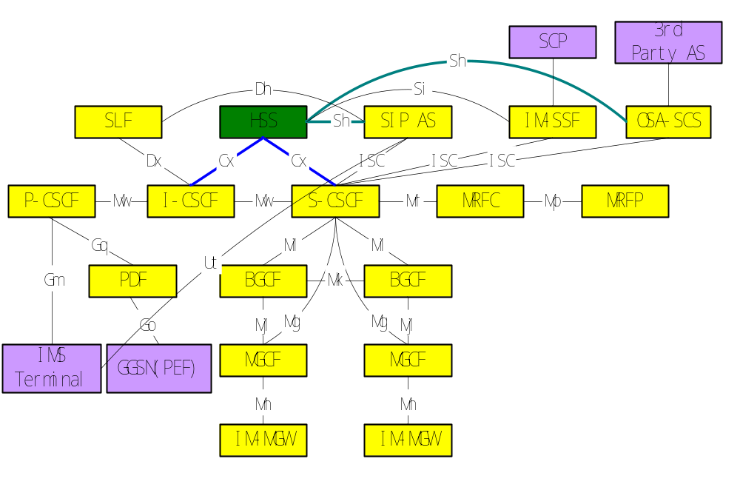
IMS主要接口和参考点
Page <number>
Notes:
常见接口： SIP AS -----S-CSCF/MRFC 之间的CF接口

Slide 20
IMS主要接口
接口 | 位置与作用 | 基于的协议
Gm | Gm 接口位于IMS 用户终端与IMS 核心网P-CSCF之间，主要用于IMS用户的注册及会话控制。 | SIP 协议
Mw | Mw 接口位于不同的CSCF 之间，用于IMS 注册及会话流程中CSCF之间的消息通讯及代理前转。 | SIP 协议
Gq | Gq 接口位于P-CSCF 与PDF 之间，P-CSCF 通过该接口向PDF通知当前会话与承载相关的信息，以便PDF执行基于本地策略的QoS授权判决。 | Diameter 协议
Cx | Cx 接口用于I-CSCF/S-CSCF 与HSS之间的信息交互与传输，主要交互的信息包含： 1、S-CSCF 选择所需的必要信息。 2、 CSCF 到HSS 的路由信息查询。 3、CSCF 从HSS 中获取有关漫游授权的相关信息。 4、CSCF 从HSS 下载IMS 用户接入鉴权所需的安全参数。 5、HSS 向CSCF 传送IMS 会话过滤器签约数据。 | Diameter 协议
Page <number>

Slide 21
IMS主要接口
接口 | 位置与作用 | 基于的协议
Sh | Sh接口位于AS和HSS之间交互用户数据信息。 | Diameter 协议
Mj | Mj 接口位于BGCF 和MGCF 之间接口。主要功能是在IMS 网络和PSTN/PLMN 网络互通时，在BGCF和MGCF 之间传递会话控制信令。 | SIP 协议
Mm | Mm 接口位于CSCF 与其他IP 网络之间。CSCF 通过该接口与其他IP 网络进行互通。 | SIP 协议
ISC | ISC 接口位于S-CSCF 与AS 之间。S-CSCF 依据从HSS 中获得的IMS 签约触发准则，以及来自IMS 终端的SIP 业务请求进行业务触发判断，并将会话向特定AS 服务器以完成增值业务逻辑的最终处理。与S-CSCF 互通的AS 类型包括：SIP AS，OSA 能力服务器，CAMEL（Customized Applications for MobileNetwork Enhanced Logic）/INAP（Intelligent NetworkApplication Protocol）窄带智能业务服务器等。 | SIP 协议
Rf | Rf 接口位于CCF 与CSCF、BGCF 之间，实现会话相关离线计费功能。 | Diameter 协议
Page <number>

Slide 22
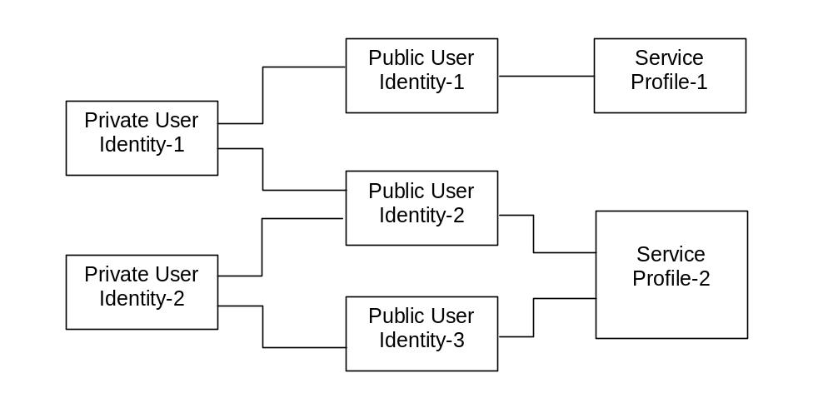
IMS的用户码号
IMS用户拥有两种用户标识：
私有标识 (IMPI：IM Private Identity)和公有标识 (IMPU：IM Public Identity)：
一个私有标识对应一个物理终端，用于UE和网络的双向认证。
公有标识则是该用户对外可寻址的标识。采用的格式为：
SIP URI，例如：“Sip: user1@ims.fj.chinamobile.com”
Tel URI，例如：“Tel: +8613904710100”
IMPU和IMPI之间为多对多的关系即存在一机多号和一号多机。
IMPU、IMPI、归属网络域名称等以SIP URI的形式出现，SIP URI遵从与电子邮件相同的格式，即“用户名@域名”。
Page <number>
Notes:
SEF是21CN中的灵魂和核心

Slide 23
IMS中的网元码号
网元码号采用域名方式
网元码号以”sip:”开头，包括设备功能及归属域信息
S-CSCF: sip: scscf(1..n).归属省名.chinamobile.com
P-CSCF: sip: pcscf(1..n).归属省名.chinamobile.com
SBC:sip: sbc(1..n).地市区号.归属省名.chinamobile.com
网元码号用于IMS域内的SIP信令路由，在路由过程中各网元可将自身域名信息填入SIP消息头相关路由头域。
Page <number>

Slide 24
公有业务标识PSI
PSI用来表示由AS提供的业务，唯一的标识了一个业务，如由AS发起的业务采用PSI标识
PSI无需注册，可静态配置或者终端与AS动态协商生成
可通过EMUM\DNS查询，路由至该PSI所在的AS
PSI可以是SIP URI或者TEL URI，例如：
MultiConference@ims.bj.chinamobile.com用于标识北京IMS域内一个多媒体会议系统，用户通过发起对此SIP URI的请求，即可接入该会议系统，进行多媒体会议
PSI与PSI也可以互通，比如用于两个会议系统的对接等
CM-IMS网络中使用的PSI主要用于彩铃和视频会议的平台接入，预分配12535和12539接入码实现IMR的语音交互
Page <number>

Slide 25
内容介绍
第1章 IMS的网络分层结构和网元功能
第2章 IMS网络中涉及的接口和协议
第3章 IMS注册流程
第4章 IMS会话流程
Page <number>

Slide 26
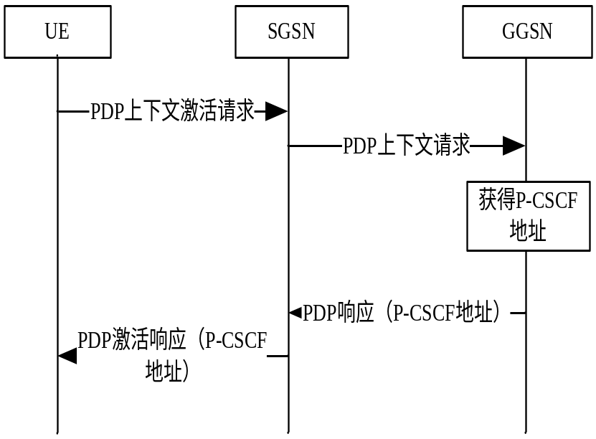
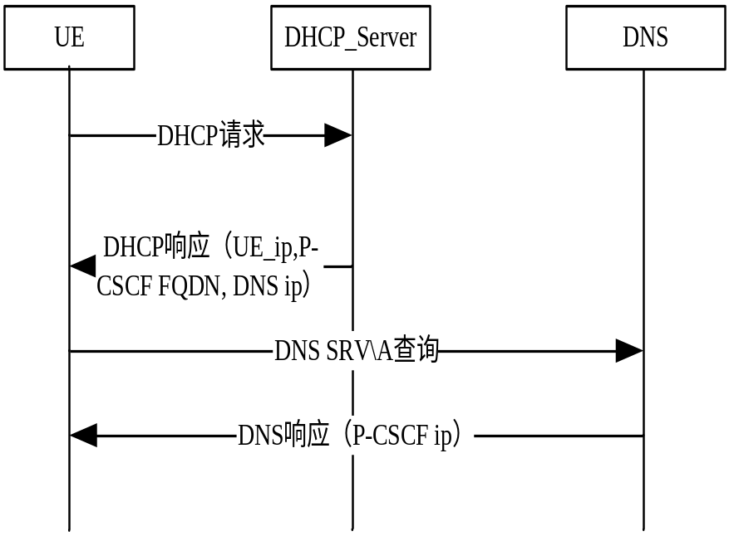
IMS入口点发现
SBC入口点发现两种方式
GPRS PDP上下文方式
DHCP+DNS方式
目前采用DHCP+DNS的方式：
在终端配置SBC的统一域名：sbc.chinamobile.com，通过CMNET DNS根据用户源IP地址解析到离用户最近的SBC。
Page <number>

Slide 27
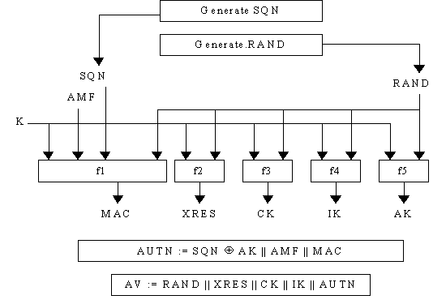
IMS用户初始注册多种鉴权方式
IMS鉴权五元组认证方式：
RAND
AUTN*
XRES*
CK（->CKESP ）
IK（ ->IKESP ）
应用场景：需终端有SIM\USIM\ISIM卡
采用Username和Password的认证形式
应用场景：
适用于无卡终端，如PC客户端、SIP硬终端或IAD等接入设备，商用初期无卡用户采用此方式
Page <number>

Slide 28
注册过程中涉及的网元
CSCF：为呼叫会话控制单元，又分为P-CSCF、I-CSCF、S-CSCF。
HSS：为归属用户服务器，存储IMS用户的签约数据以及无线用户的鉴权五元组等
DNS：负责URI地址到IP地址的解析，在IMS网络中负责将归属网络（I-CSCF）的SIP URI转换成归属网络的IP地址。
AS(Application Server)：为IMS用户提供增值业务。
注册是将UE的IP地址和IMPU的绑定关系存储到到IMS系统中。注册包括UE和网络的双向认证过程
Page <number>
Notes:
SEF是21CN中的灵魂和核心

Slide 29
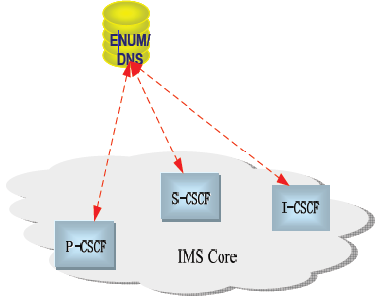
IMS路由机制——ENUM/DNS
ENUM提供了将E.164号码转化为域名形式存在DNS数据库中的方法
IMS网络，采用Internet IP DNS寻址路由方式，与交换网GT翻译寻址方式不同，IMS网络中没有信令点（SP）的概念
IMS中SIP信令路由基于SIP URI，E.164 TEL URI无法在IMS域路由
ENUM/DNS供CSCF查询，转换TEL URI为SIP URI，用于路由
DNSTEL:+86-10-66006688;
ENUM:8.8.6.6.0.0.6.6.0.1.6.8.e164arpa;
DNS SIP URI:zhang@bj.chinamobile.com
Page <number>

Slide 30


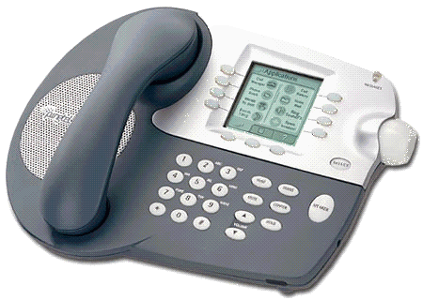

IMS用户注册流程
1
IMS用户发出注册请求消息
8
用户重新发起注册（1－5步）
2
P-CSCF通过DNS得到用户归属网的I-CSCF
9
认证通过，S-CSCF通知HSS
3
P-CSCF把注册消息转到I-CSCF
10
S-CSCF从HSS下载用户数据和iFC
4
I-CSCF查询HSS，为用户选择一个S-CSCF
11
S-CSCF通知AS进行第三方注册
5
I-CSCF将消息转到S-CSCF
12
AS从HSS得到用户数据（可选）
6
S-CSCF从HSS得到用户的认证信息
13
P-CSCF向S-CSCF订阅注册事件通知
7
S-CSCF通知用户重新认证
14
用户向S-CSCF订阅注册事件通知
Backbone
Packet
Network
12
Sh
AS
HSS
AS
AS
9
10
14
4
Cx
ISC
11
Cx
6
8
1
Access
P-CSCF
3
SIP
I-CSCF
5
SIP
7
S-CSCF
Visited or Home
Network
13
Home
Network
2
DNS
ENUM
Page <number>
Notes:
步骤12 AS触发业务 （AS里面记录着业务信息）。。

Slide 31
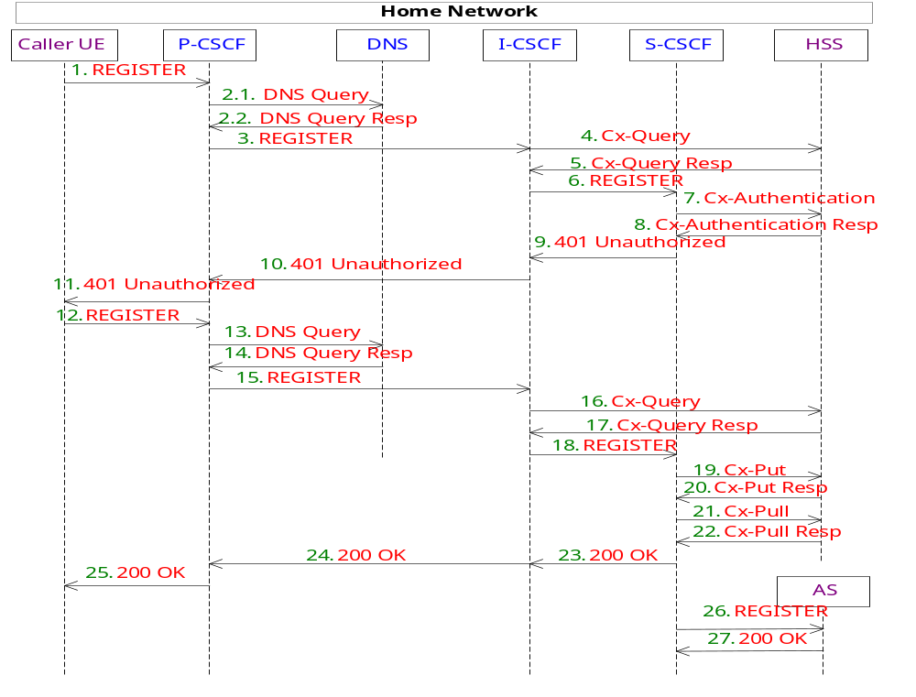
SIP用户注册流程
Page <number>

Slide 32
注册过程
发起第一次注册请求UE所携带的参数：
UE的IP地址：PS域通过PDP上下文激活中分配得到，用于注册时与IMPU绑定。
IMPU：从UICC（通用集成电路卡）的ISIM（IP多媒体服务身份模块）中得到，用于注册时与UE的IP地址绑定。
IMPI：从UICC（通用集成电路卡）的ISIM（IP多媒体服务身份模块）中得到，用于认证。
P-CSCF的IP地址： PS域通过PDP上下文激活中分配得到，用于注册过程中发现P-CSCF。
归属域名称：为SIP URI格式，从UICC（通用集成电路卡）的ISIM（IP多媒体服务身份模块）中得到，通常在DNS中配置了该归属域名称和I-CSCF的对应关系，用于P-CSCF找到I-CSCF。
Page <number>
Notes:
SEF是21CN中的灵魂和核心

Slide 33
注册过程
发起第一次注册响应中的鉴权参数：
从HSS中获得的鉴权参数有IK，CK，AUTN，RAND，XRES。
S-CSCF保留XRES用于对网络的手机的认证，并将IK，CK，AUTN，RAND发往I-CSCF。
I-CSCF将IK，CK，AUTN，RAND转发给P-CSCF。
P-CSCF保存IK，CK用于UE和P-CSCF之间的IPSEC，并将AUTN，RAND发送给UE。
UE校验AUTN，成功后手机对网络校验成功。并通过RAND和共享密钥计算RES，将在第二次注册请求时发出，并与保存在S-CSCF中的XRES对比，从而实现网络对手机的校验。
Page <number>
Notes:
SEF是21CN中的灵魂和核心

Slide 34
内容介绍
第1章 IMS的网络分层结构和网元功能
第2章 IMS网络中涉及的接口和协议
第3章 IMS注册流程
第4章 IMS会话流程
Page <number>

Slide 35
SIP相关协议
会话初始协议SIP（Session Initiation Protocol）：是一个在IP网络上进行多媒体通信的应用层控制协议，它被用来创建、修改、和终结一个或多个参加者参加的会话进程，与SDP、RTP/RTCP、DNS等协议配合，共同完成IMS中的会话建立及媒体协商。
会话描述协议SDP（Session Description Protocol）协议为应用层的控制协议,由于会话建立过程中的媒体协商。
RTP/RTCP：都为应用层的承载面协议，会话建立后，RTP协议保证媒体流的实时传输。RTCP协议对实时传输的媒体流进行监控。
Page <number>

Slide 36
会话流程概念
对话：是两个UE之间为建立、更改和释放媒体会话所需要建立的信令关系，对话起始于INVITE请求，并终止于BYE请求的200（OK）响应。
会话：描述了两个用户之间的媒体连接。
会话流程：实现主叫UE和被叫UE之间的多媒体会话。
会话流程中包括媒体的协商过程（包括媒体类型和编码方式的协商）和双方的资源预留过程。
Page <number>
Notes:
会话流程：建立、修改、结束多媒体会话，信令面的流程。

Slide 37
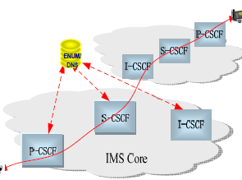
IMS路由头域
  INVITE sip:zhangjie@home2.hu SIP/2.0
  Via:SIP/2.0/UDP scscf2.home2.hu;branch=cscth7
  Via:SIP/2.0/UDP icscf2.home1.fr;branch=geagi3
  Via:SIP/2.0/UDP scscf1.home1.fr;branch=agega1
  Via:SIP/2.0/UDP pcscf1.visited1.fr;branch=9pctb
Via:SIP/2.0/UDP[5555::1:2:3:4];branch=8uetb
Record-Route:<sip:scscf2.home2.hu;lr>
Record-Route:<sip:scscf1.home1.fr;lr>
Record-Route:<sip:pcscf1.visited1.fr;lr>
Route:<sip:pcscf2.home2.hu;lr>
Max-Forwards:66
From:<sip:yufei@friend.com>;tag=veli
To: <sip:zhangjie@home2.hu SIP/2.0
Call-Id:sdgweituoweruoiweur
Service Route：S-CSCF在对用户注册的200 ok响应中带给用户自己的地址
Path：P-CSCF在注册消息中设置，用于S-CSCF的返回信息路由到P-CSCF
Contact：主被叫用户的真实地址信息
Route：标明了路由途经的各个网元地址，每个网元将SIP信令里Route列表顶端自身地址删掉，再进行下一跳路由
Via：标明了响应消息回送的路径，网元在路由至下一跳前填入
Record Route：标明了后续路由路径，网元若希望后续路由经过自己，就填入自身地址在Record Route列表顶端
网元吃掉Route里自身地址，再将自身地址填入Via和Record Route操作，保证了IMS正反向路由的正确
Page <number>

Slide 38
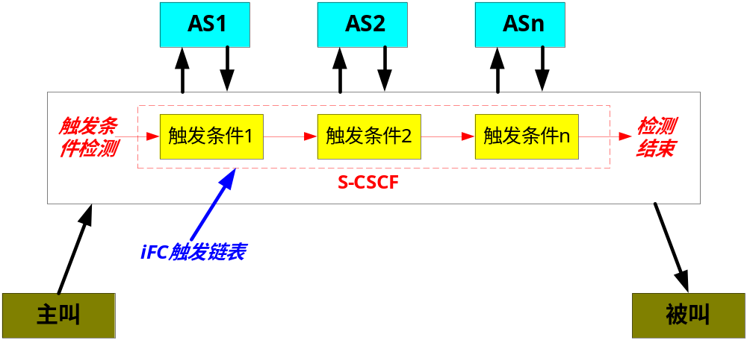
IMS中的业务触发
IMS中业务触发基于签约数据中的iFC检测：
  iFC( Initial Filter Criteria)：是存储在HSS的用户签约数据中的一部分，在用户注册时下载到为用户分配的S-CSCF ；
  iFC按照不同优先级定义了业务触发的条件和目的AS，S-CSCF在处理用户业务请求时进行iFC匹配检测，符合触发条件则向指定的AS触发，使得AS可以对该次业务按照AS内既定的业务逻辑进行控制；
Page <number>
Notes:
IFC：注册过程中下发到S-CSCF中。
（1）Application Server Address:触发的时候需要AS的地址
(2) AS priority:可能有多个优先级，先触发优先级高的，然后触发优先级低的。
（3） Subscribed Media:表明该用户签约的媒体，如果请求的媒体不在签约的媒体之中，则请求失败。
（4）Trigger Points:触发点，具体触发到某AS，UE需要具备的条件。
（1）触发点描述了发送到S-CSCF中的SIP Request消息应检查的条件，如果匹配触发点的信息，则触发应用服务器，由应用服务器进行服务提供。（携带的参数就是SIP请求中的各种条件），触发点为一系列服务触发点的逻辑关系。
（2）服务信息：当满足IFC时，将服务信息（透明数据，彩玲相关信息）传送到AS中。

Slide 39
会话流程涉及的网元
P-CSCF：主叫侧：主叫UE的IMS初步入口点；被叫侧通过被叫P-CSCF将消息转发给被叫UE。
S-CSCF：主叫被叫侧都用到，均完成本侧的呼叫会话控制。
I-CSCF：只有被叫侧用到，被叫网络的初步入口点。
AS：IMS的服务提供通过应用服务器实现，主叫被叫都用到。
DNS：主叫S-CSCF将被叫公共用户身份发送至DNS，通过DNS解析公共用户身份的宿主部分获得被叫侧I-CSCF的地址。
HSS：只有被叫侧用到，I-CSCF通过在HSS中查询获得被叫使用的S-CSCF。
Page <number>
Notes:
（1）简单画注册流程和会话流程重点讲解它们之间的区别。

Slide 40
AS
HSS
AS
UEA
P-CSCF
S-CSCF
I-CSCF
S-CSCF
P-CSCF
UEB
DNS
INVITE请求UE所能提供的信息：
主叫的公共用户身份
被叫的公共用户身份（从电话本中选取）
P-CSCF的IP地址（通过P-CSCF发现过程获得）
S-CSCF的IP地址（注册过程中发现）
Page <number>

Slide 41
呼叫过程路由问题（一）
呼叫流程的请求消息路由问题
主叫UE到P-CSCF：通过P-CSCF发现，UE获得P-CSCF的地址，从而可以路由到P-CSCF。
主叫P-CSCF到主叫S-CSCF：通过注册流程，UE和P-CSCF均获得S-CSCF的地址
主叫S-CSCF到被叫I-CSCF：通过DNS解析被叫的公共用户身份的宿主部分（“sip:Theresa@home2.hu”),主叫S-CSCF收到DNS返回的一个I-CSCF的地址。
Page <number>

Slide 42
呼叫过程路由问题（二）
呼叫流程请求消息的路由问题
被叫I-CSCF到被叫S-CSCF：I-CSCF作为被叫归属网络的入口，向本地HSS查询并获得在注册过程中为被叫选择的S-CSCF。
被叫S-CSCF到被叫P-CSCF：被叫S-CSCF在被叫注册过程中得知被叫P-CSCF的地址。注意被叫S-CSCF作为登记员，将被叫UE的SIP URI转换成联系地址。
被叫P-CSCF到被叫UE：通过被叫UE的联系地址，将消息发往被叫UE。
Page <number>

Slide 43


同一IMS域内基本会话流程
1
用户发起会话请求，消息到达S-CSCF
6
S-CSCF从HSS得到被叫用户的用户数据
2
S-CSCF从HSS下载用户数据（可选）
7
S-CSCF触发业务，AS进行业务逻辑控制
3
S-CSCF触发业务，AS进行业务逻辑控制
8
会话请求被路由到被叫用户
4
S-CSCF通过DNS得到被叫所在IMS域的I-CSCF
9
双方进行资源协商和预留
10
对被叫振铃
5
I-CSCF通过HSS查询得到被叫用户注册的S-CSCF
11
被叫用户应答，会话建立
Calling and Called
Party Home Network
HSS
DNS
2
6
4
Diameter
AS
3
7
S-CSCF
SIP
5
SIP
8
I-CSCF
P-CSCF
11
10
1
Backbone
Packet
Network
9
Access
Access
RTP Stream
RTP Stream
Page <number>

Slide 44

不同IMS域之间的基本会话流程
1
用户发起会话请求，消息到达S-CSCF
6
S-CSCF从HSS得到被叫用户的用户数据
2
S-CSCF从HSS下载用户数据（可选）
7
S-CSCF触发业务，AS进行业务逻辑控制
3
S-CSCF触发业务，AS进行业务逻辑控制
8
会话请求被路由到被叫用户
4
S-CSCF通过DNS得到被叫所在IMS域的I-CSCF
9
双方进行资源协商和预留
10
对被叫振铃
5
I-CSCF通过HSS查询得到被叫用户注册的S-CSCF
11
被叫用户应答，会话建立
Calling Party
Home Network
Called Party
Home Network
HSS
DNS
HSS
Control
Bearer
2
Diameter
Diameter
6
Diameter
3
4
5
7
AS
S-CSCF
I-CSCF
S-CSCF
AS
SIP
SIP
SIP
8
SIP
Calling Party
Visited Network
Called Party
Visited Network
P-CSCF
P-CSCF
11
10
1
Backbone
Packet
Network
Backbone
Packet
Network
9
Access
Access
RTP Stream
Page <number>

Slide 45





IMS用户呼叫异网用户路由
5
3
AS-O
Enum
4
6
7
2
SCSCF-O
MGCF-O
8
1
PCSCF-O
GMSC
UE
Page <number>

Slide 46

现网用户呼叫IMS用户路由
4
HSS
6
AS-T
3
5
7
2
ICSCF
SCSCF-T
8
MGCF-T
PCSCF-T
1
9
GMSC
UE
Page <number>

Slide 47
会话流程
UE P-CSCF S-CSCF AS I-CSCF S-CSCF AS P-CSCF UE
1.INVITE（SDP提供1） 3.
2. 100 Trying
INVITE
5.INVITE
4.100 Trying
6.100 Trying
7.INVITE
8.100 Trying
9.INVITE
10. INVITE
13. INVITE
12.100 Trying
11.100 Trying
14.100 Trying
15. INVITE
16. 100 Trying
17. INVITE
19.INVITE
18.100 Trying
23. 183 会话进行中
22. 183 会话进行中
21. 183 会话进行中
20.183 会话进行中
24.183 会话进行中
SDP应答1
27. 183 会话进行中
26. 183 会话进行中
25. 183 会话进行中
28.PRACK(SDP提供2)
29. PRACK
30.PRACK
31. PRACK
32.PRACK
33.PRACK
资源预留
34.PRACK
41.200 OK
35. PRACK
36. PRACK
42.200 OK
38.200 OK
37. 200 OK
39. 200 OK
资源预留
45.200 OK
44.200 OK
43.200 OK
40. 200 OK
Page <number>

Slide 48
会话流程
UE P-CSCF S-CSCF AS I-CSCF S-CSCF AS P-CSCF UE
1.UPDATE(第三个SDP提供)
2. UPDATE
3.UPDATE
4. UPDATE
5.UPDATE
6.UPDATE
7.UPDATE
8.UPDATE
9.UPDATE
11.200 (OK)
10. 200 (OK)
12.200 (OK)
14.200 (OK)
13.200 (OK)
15. 200 (OK)
20.180 (RING)
19.180 (RING)
18.200 (OK)
17.200 (OK)
16.200 (OK)
21.180 (RING)
24. 180 (RING)
23.180 (RING)
22.180 (RING)
25.180 (RING)
26.180 (RING)
28.180 (RING)
27. 180 (RING)
29.PRACK
30.PRACK
34.PRACK
31. PRACK
32.PRACK
35. PRACK
33. PRACK
36. PRACK
37. PRACK
Page <number>
Notes:
（1）UPDATE消息只有在资源预留成功以及被叫会200 OK响应的时候才能够发送。
（2）180振铃只有在被叫收到主叫发来的UPDATE消息（证明主叫已经资源预留成功）以及被叫的资源预留成功之后才能发生。

Slide 49
会话流程
UE P-CSCF S-CSCF AS I-CSCF S-CSCF AS P-CSCF UE
2.200(OK)
1.200(OK)
3. 200(OK)
5.200(OK)
4.200(OK)
6.200(OK)
9.200(OK)
8.200(OK)
11.200(OK)
10.200(OK)
7.200(OK)
12.200(OK)
15.200(OK)
14.200(OK)
13.200(OK)
16.200(OK)
19.200(OK)
18.200(OK)
17.200(OK)
20.ACK
21.ACK
22.ACK
26.ACK
23.ACK
24.ACK
25.ACK
27.ACK
28.ACK
29.ACK
Page <number>
Notes:
(1)第一个200（OK）是针对PRACK回的200（OK）
(2)第二个200（OK）是针对INVITE请求的200（OK）
(3)ACK为INVITE的确认，是响应注意只有INVITE请求有ACK响应。

Slide 50
会话流程与SIP消息
  UE发出的初始会话请求:
  INVITE sip:zhangjie@home2.hu SIP/2.0
Via:SIP/2.0/UDP[5555::1:2:3:4];BRANCH=8uetb
Route:<sip:[5555::a:b:c:d];lr>
Route:<sip:orig@scscf1.home1.fr>
Max-Forwards:70
From:<sip:yufei@friend.com>;tag=veli
To: <sip:zhangjie@home2.hu SIP/2.0
Call-Id:sdgweituoweruoiweur
Cseq:12 INVITE
Contact:<sip:[5555:1:2:3:4]>
Page <number>

Slide 51
会话流程与SIP消息
  P-CSCF发出的初始会话请求:
  INVITE sip:zhangjie@home2.hu SIP/2.0
  Via:SIP/2.0/UDP pcscf1.visited1.fr;branch=9pctb
Via:SIP/2.0/UDP[5555::1:2:3:4];branch=8uetb
Record-Route:<sip:pcscf1.visited1.fr;lr>
Route:<sip:orig@scscf1.home1.fr>
Max-Forwards:69
From:<sip:yufei@friend.com>;tag=veli
To: <sip:zhangjie@home2.hu SIP/2.0
Call-Id:sdgweituoweruoiweur
Cseq:12 INVITE
Contact:<sip:[5555:1:2:3:4]>
Page <number>

Slide 52
会话流程与SIP消息
  S-CSCF发出的初始会话请求:
  INVITE sip:zhangjie@home2.hu SIP/2.0
  Via:SIP/2.0/UDP scscf1.home1.fr;branch=agega1
  Via:SIP/2.0/UDP pcscf1.visited1.fr;branch=9pctb
Via:SIP/2.0/UDP[5555::1:2:3:4];branch=8uetb
Record-Route:<sip:scscf1.home1.fr;lr>
Record-Route:<sip:pcscf1.visited1.fr;lr>
Max-Forwards:68
From:<sip:yufei@friend.com>;tag=veli
To: <sip:zhangjie@home2.hu SIP/2.0
Call-Id:sdgweituoweruoiweur
Cseq:12 INVITE
Contact:<sip:[5555:1:2:3:4]>
Page <number>

Slide 53
会话流程与SIP消息
  被叫I-CSCF发出的初始会话请求:
  INVITE sip:zhangjie@home2.hu SIP/2.0
  Via:SIP/2.0/UDP icscf2.home1.fr;branch=geagi3
  Via:SIP/2.0/UDP scscf1.home1.fr;branch=agega1
  Via:SIP/2.0/UDP pcscf1.visited1.fr;branch=9pctb
Via:SIP/2.0/UDP[5555::1:2:3:4];branch=8uetb
Record-Route:<sip:scscf1.home1.fr;lr>
Record-Route:<sip:pcscf1.visited1.fr;lr>
Route:<sip:scscf2.home2.hu;lr>
Max-Forwards:67
From:<sip:yufei@friend.com>;tag=veli
To: <sip:zhangjie@home2.hu SIP/2.0
Call-Id:sdgweituoweruoiweur
Cseq:12 INVITE
Contact:<sip:[5555:1:2:3:4]>
Page <number>

Slide 54
会话流程与SIP消息
  被叫S-CSCF发出的初始会话请求:
  INVITE sip:zhangjie@home2.hu SIP/2.0
  Via:SIP/2.0/UDP scscf2.home2.hu;branch=cscth7
  Via:SIP/2.0/UDP icscf2.home1.fr;branch=geagi3
  Via:SIP/2.0/UDP scscf1.home1.fr;branch=agega1
  Via:SIP/2.0/UDP pcscf1.visited1.fr;branch=9pctb
Via:SIP/2.0/UDP[5555::1:2:3:4];branch=8uetb
Record-Route:<sip:scscf2.home2.hu;lr>
Record-Route:<sip:scscf1.home1.fr;lr>
Record-Route:<sip:pcscf1.visited1.fr;lr>
Route:<sip:pcscf2.home2.hu;lr>
Max-Forwards:66
From:<sip:yufei@friend.com>;tag=veli
To: <sip:zhangjie@home2.hu SIP/2.0
Call-Id:sdgweituoweruoiweur
Cseq:12 INVITE
Contact:<sip:[5555:1:2:3:4]>
Page <number>

Slide 55
会话流程与SIP消息
  被叫P-CSCF发出的初始会话请求:
  INVITE sip:[5555::5:6:7:8] SIP/2.0
  Via:SIP/2.0/UDP pcscf2.home2.hu;branch=terdsf1
  Via:SIP/2.0/UDP scscf2.home2.hu;branch=cscth7
  Via:SIP/2.0/UDP icscf2.home1.fr;branch=geagi3
  Via:SIP/2.0/UDP scscf1.home1.fr;branch=agega1
  Via:SIP/2.0/UDP pcscf1.visited1.fr;branch=9pctb
Via:SIP/2.0/UDP[5555::1:2:3:4];branch=8uetb
Record-Route:<sip:pcscf2.home2.hu;lr>
Record-Route:<sip:scscf2.home2.hu;lr>
Record-Route:<sip:scscf1.home1.fr;lr>
Record-Route:<sip:pcscf1.visited1.fr;lr>
Max-Forwards:65
From:<sip:yufei@friend.com>;tag=veli
To: <sip:zhangjie@home2.hu SIP/2.0
Call-Id:sdgweituoweruoiweur
Cseq:12 INVITE
Contact:<sip:[5555:1:2:3:4]>
Page <number>

Slide 56
会话流程与SIP消息
  被叫UE发出的初始会话响应:
  SIP/2.0 183 Session in Progress
  Via:SIP/2.0/UDP pcscf2.home2.hu;branch=terdsf1
  Via:SIP/2.0/UDP scscf2.home2.hu;branch=cscth7
  Via:SIP/2.0/UDP icscf2.home1.fr;branch=geagi3
  Via:SIP/2.0/UDP scscf1.home1.fr;branch=agega1
  Via:SIP/2.0/UDP pcscf1.visited1.fr;branch=9pctb
Via:SIP/2.0/UDP[5555::1:2:3:4];branch=8uetb
Record-Route:<sip:pcscf2.home2.hu;lr>
Record-Route:<sip:scscf2.home2.hu;lr>
Record-Route:<sip:scscf1.home1.fr;lr>
Record-Route:<sip:pcscf1.visited1.fr;lr>
From:<sip:yufei@friend.com>;tag=veli
To: <sip:zhangjie@home2.hu SIP/2.0
Call-Id:sdgweituoweruoiweur
Cseq:12 INVITE
Contact:<sip:[5555:5:6:7:8]>
Page <number>
Notes:
注意响应没有Max-Formards消息头

Slide 57
会话流程与SIP消息
  被叫P-CSCF发出的初始会话响应:
  SIP/2.0 183 Session in Progress
  Via:SIP/2.0/UDP scscf2.home2.hu;branch=cscth7
  Via:SIP/2.0/UDP icscf2.home1.fr;branch=geagi3
  Via:SIP/2.0/UDP scscf1.home1.fr;branch=agega1
  Via:SIP/2.0/UDP pcscf1.visited1.fr;branch=9pctb
Via:SIP/2.0/UDP[5555::1:2:3:4];branch=8uetb
Record-Route:<sip:pcscf2.home2.hu;lr>
Record-Route:<sip:scscf2.home2.hu;lr>
Record-Route:<sip:scscf1.home1.fr;lr>
Record-Route:<sip:pcscf1.visited1.fr;lr>
From:<sip:yufei@friend.com>;tag=veli
To: <sip:zhangjie@home2.hu SIP/2.0
Call-Id:sdgweituoweruoiweur
Cseq:12 INVITE
Contact:<sip:[5555:5:6:7:8]>
Page <number>

Slide 58
会话流程与SIP消息
  被叫S-CSCF发出的初始会话响应:
  SIP/2.0 183 Session in Progress
  Via:SIP/2.0/UDP icscf2.home1.fr;branch=geagi3
  Via:SIP/2.0/UDP scscf1.home1.fr;branch=agega1
  Via:SIP/2.0/UDP pcscf1.visited1.fr;branch=9pctb
Via:SIP/2.0/UDP[5555::1:2:3:4];branch=8uetb
Record-Route:<sip:pcscf2.home2.hu;lr>
Record-Route:<sip:scscf2.home2.hu;lr>
Record-Route:<sip:scscf1.home1.fr;lr>
Record-Route:<sip:pcscf1.visited1.fr;lr>
From:<sip:yufei@friend.com>;tag=veli
To: <sip:zhangjie@home2.hu SIP/2.0
Call-Id:sdgweituoweruoiweur
Cseq:12 INVITE
Contact:<sip:[5555:5:6:7:8]>
Page <number>

Slide 59
会话流程与SIP消息
  被叫I-CSCF发出的初始会话响应:
  SIP/2.0 183 Session in Progress
  Via:SIP/2.0/UDP scscf1.home1.fr;branch=agega1
  Via:SIP/2.0/UDP pcscf1.visited1.fr;branch=9pctb
Via:SIP/2.0/UDP[5555::1:2:3:4];branch=8uetb
Record-Route:<sip:pcscf2.home2.hu;lr>
Record-Route:<sip:scscf2.home2.hu;lr>
Record-Route:<sip:scscf1.home1.fr;lr>
Record-Route:<sip:pcscf1.visited1.fr;lr>
From:<sip:yufei@friend.com>;tag=veli
To: <sip:zhangjie@home2.hu SIP/2.0
Call-Id:sdgweituoweruoiweur
Cseq:12 INVITE
Contact:<sip:[5555:5:6:7:8]>
Page <number>

Slide 60
会话流程与SIP消息
  主叫S-CSCF发出的初始会话响应:
  SIP/2.0 183 Session in Progress
  Via:SIP/2.0/UDP pcscf1.visited1.fr;branch=9pctb
Via:SIP/2.0/UDP[5555::1:2:3:4];branch=8uetb
Record-Route:<sip:pcscf2.home2.hu;lr>
Record-Route:<sip:scscf2.home2.hu;lr>
Record-Route:<sip:scscf1.home1.fr;lr>
Record-Route:<sip:pcscf1.visited1.fr;lr>
From:<sip:yufei@friend.com>;tag=veli
To: <sip:zhangjie@home2.hu SIP/2.0
Call-Id:sdgweituoweruoiweur
Cseq:12 INVITE
Contact:<sip:[5555:5:6:7:8]>
Page <number>

Slide 61
会话流程与SIP消息
  主叫P-CSCF发出的初始会话响应:
  SIP/2.0 183 Session in Progress
  Via:SIP/2.0/UDP[5555::1:2:3:4];branch=8uetb
Record-Route:<sip:pcscf2.home2.hu;lr>
Record-Route:<sip:scscf2.home2.hu;lr>
Record-Route:<sip:scscf1.home1.fr;lr>
Record-Route:<sip:pcscf1.visited1.fr;lr>
From:<sip:yufei@friend.com>;tag=veli
To: <sip:zhangjie@home2.hu SIP/2.0
Call-Id:sdgweituoweruoiweur
Cseq:12 INVITE
Contact:<sip:[5555:5:6:7:8]>
Page <number>

Slide 62
会话流程与SIP消息
  主叫UE发出的初始会话请求:
  PRACK sip:[5555:5:6:7:8] sip/2.0
Route:<sip:pcscf1.visited1.fr;lr>
Route:<sip:scscf1.home1.fr;lr>
Route:<sip:scscf2.home2.hu;lr>
Route:<sip:pcscf2.home2.hu;lr>
From:<sip:yufei@friend.com>;tag=veli
To: <sip:zhangjie@home2.hu SIP/2.0
Call-Id:sdgweituoweruoiweur
Cseq:13 INVITE
Page <number>
Notes:
（1）后续请求没有CONTACT消息头，因为初次请求的过程中双方UE已经通过CONTACT消息头知道了对方的地址。
（2）后续请求的Max-Forwards重新开始计数。

Slide 63
响应状态码
状态码分为六类：
1XX：临时响应。表明请求已收到，接受方正在继续处理该请求。
2XX：成功响应。请求已经成功收到、理解并被接受。
3XX：重定向响应。请求方需要采取进一步动作以完成请求。
4XX：客户端响应错误。
5XX：服务器响应错误。
6XX：全局失败响应。请求不能在任何一个服务器上得到满足，产生该响应的服务器需要知道有关用户的确切信息。
Page <number>

Slide 64
100（Trying）
INVITE请求的重传和100响应：
主叫方呼叫被叫方通过INVITE请求与被叫建立多媒体会话。
主叫UE发出INVITE请求并设定定时器，等待被叫UE的响应，如定时器超时，需要重传一个INVITE请求。
为保证UE不会频繁的重发INVITE消息，重传机制设定为消息发往的下一个网元向上一个网元回100响应，由下一个网元负责重传INVITE请求。
I-CSCF只做消息转发，不负责重传INVITE消息。
Page <number>

Slide 65
100(Trying)图解
网元1 网元2 网元3
INVITE
100 Trying
INVITE
100 Trying
Page <number>

Slide 66
183响应
被叫UE返回的183响应：
被叫UE返回183响应（会话进行中）表明会话建立过程已经启动，但还没有告知被叫。
Page <number>

Slide 67
PRACK请求
主叫方的PRACK请求：
主叫方PRACK请求的作用：为保证被叫方了解主叫方已经收到其发送的临时183响应（会话进行中），需要主叫方发送确认消息。
ACK和PRACK的区别
（1）ACK是响应，只有INVITE请求存在ACK响应。
（2）PRACK是请求而非响应，是对临时响应的确认，由于 PRACK为请求，因此被叫方收到该请求后，需要发送200（OK）响应。
Page <number>

Slide 68
PRACK请求图解
网元1 网元2 网元3
PRACK
PRACK
200 OK
200 OK
Page <number>

Slide 69
媒体协商的基本概念
媒体协商：
主叫和被叫UE在会话的建立过程中需要对媒体的类型和编码方式达成一致，为此使用SDP请求和应答机制对媒体进行协商。
双方所协商的媒体类型包括视频、音频、文本、聊天等。
每种媒体类型包括多种编码方式，如音频包括PCMU、G.726编码、AMR-WB（自适应多速率宽带）编码等。视频包括MPV、H.262编码等。
双方需要协商都支持的媒体类型以及所使用的编码方式。
Page <number>

Slide 70
媒体协商举例
主叫UE 被叫UE
INVITE(第一个SDP提供：视频（MPV、H.262） 、音频（PCMU、G.726编码、AMR-WB ))
183会话进行中(第一个SDP应答：不支持视频、音频（PCMU、G.726编码))
PRACK（第二个SDP提供：音频且PCMU编码）
200 OK(第二个SDP应答：音频且PCMU编码的确认)
Page <number>

Slide 71
资源预留概念
资源预留：
为保证双方所协商的媒体会话可以建立，空口需要为主叫和被叫用户分配资源，在资源被成功预留之前，不能保证媒体会话可以建立。
一般情况下进行SDP提供/应答的协商确定了媒体格式和编码方式后可进行资源预留。
Page <number>

Slide 72
资源预留
主叫UE 被叫UE
INVITE（第一个SDP提供：所希望媒体类型与所有编码方案）
183会话进行中（第一个SDP应答：支持的媒体类型及编码方案
PRACK（第二个SDP提供：双方协商的媒体类型和编码方案）
200 OK(第二个SDP应答：对所协商媒体类型和编码方案的确认)
UPDATE（第三个SDP提供：表明主叫资源预留完成）
200 OK（第三个SDP应答：表明被叫资源预留完成）
资源预留
资源预留
Page <number>

Slide 73
主叫资源预留的开始和结束
主叫UE资源预留的启动和成功：
主叫UE发送PRACK请求时，启动资源预留过程。
主叫UE发送UPDATE请求表明资源预留成功。
UPDATE请求发送的前提：
(1)主叫UE资源预留成功
(2)收到被叫UE针对PRACK的200 OK响应。
Page <number>

Slide 74
被叫资源预留的开始和结束
被叫UE资源预留的启动和成功：
被叫UE收到主叫UE的PRACK请求后，返回200（OK）响应并启动资源预留过程。
被叫振铃的前提为主叫和被叫的资源预留均成功。
(1)被叫UE收到主叫UE的UPDATE请求后得知主叫UE的资源预留成功。
(2)被叫UE资源预留成功。
Page <number>

